Slide 1
CURSO BÁSICO DE UMBANDA E MEDIUNIDADE – AULA 3
CASA DE UMBANDA UNIÃO

Slide 2
C7E – Pai Antônio e Orixá mallet
“Se alguma vez tenho estado em contato consciente com algum espírito de luz, esses espírito é, sem duvida, aquele que se apresenta sob o aspecto agreste, e o nome bárbaro de Caboclo das Sete Encruzilhadas. Sentido-o ao nosso lado, pelo bem estar espiritual que nos envolve e sensibiliza, pressentimos a grandeza infinita de Deus, e, guiados pela sua proteção, recebemos e suportamos os sofrimentos com uma serenidade, quase ingênua, comparável ao enlevo das crianças, nas estampas sacras, contemplando, da beira do abismo, sob às azas de um anjo, as estrelas do céu.” O Espiritismo, a Magia e as Sete Linhas de Umbanda – Leal de Souza, pág. 66

Slide 3
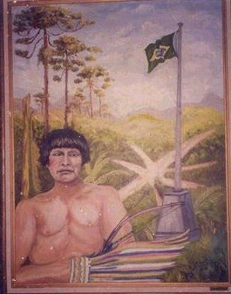
C7E – Pai Antônio e Orixá mallet
Pintura da Tenda Espírita Nossa Senhora da Piedade retratando o Caboclo das Sete Encruzilhadas.

Slide 4
C7E – Pai Antônio e Orixá mallet
“Estava esse espírito no espaço, no ponto de interseção de sete caminhos, chorando sem saber o rumo que tomasse, quando lhe apareceu, na sua inefável doçura, Jesus e, mostrando-lhe , numa região da Terra, as tragédias da dor e os dramas da paixão humana, indicou-lhe o caminho a seguir, como missionário do consolo e da redenção. E em lembrança desse incomparável minuto de sua eternidade e para se colocar ao nível dos trabalhadores mais humildes, o mensageiro do Cristo tirou o seu nome do numero dos caminhos que os desorientavam, e ficou sendo o Caboclo das Sete Encruzilhadas”. O Espiritismo, a Magia e as Sete Linhas de Umbanda – Leal de Souza, pág. 66

Slide 5
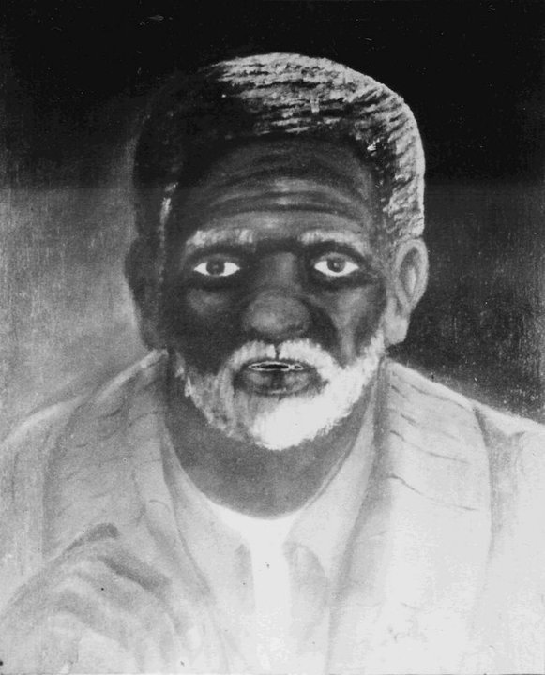
C7E – Pai Antônio e Orixá mallet
Imagem de Pai Antônio, Preto-Velho que trabalhava com Zélio de Moraes e entidade bastante influente na formação da Umbanda. Foi ele quem trouxe o sincretismo entre Santos e Orixás para a religião.

Slide 6
C7E – Pai Antônio e Orixá mallet
“Uma ocasião, numa pequena reunião de cinco pessoas, um protetor caboclo descarregava os maus fluidos de uma senhora, enquanto também incorporado, um preto velho, Pai Antônio, fumava um cachimbo, observando a descarga.
Cuidado, caboclo - avisou o preto. O coração dessa filha não está batendo de acordo com o pulso.
- Como é que Pai Antônio viu isso? Deixe verificar, pediu um médico presente à sessão.

Slide 7
C7E – Pai Antônio e Orixá mallet
“Depois da verificação, confirmou o aviso do preto, que o surpreendeu de novo, emitindo um termo técnico da medicina, e explicando que o fenômeno não provinha, como acreditava o clínico, de suas causas fisiológicas, porém de ação fluídica, tanto que terminada a descarga, se restabelecia a circulação normal no organismo da dama. E assim aconteceu.
Pai Antonio não pode ser o espírito de um preto da África e não se compreende que baixe para fumar cachimbo e falar língua inferior ao cassanje (dialeto crioulo do português falado nessa região; por ext. português mal falado e escrito.)
Eu sou preto, meu filho.
- Não, Pai Antonio. O senhor sabe mais medicina do que eu. Por que fala desse modo? Há de ser por alguma razão.

Slide 8
C7E – Pai Antônio e Orixá mallet
“Eu não baixo em roda de doutores. Doutor, aqui só há um, que és tu, e nem sempre vens cá. Depois, meu filho, se eu começo a falar língua de branco, posso ficar tão pretensioso como tu, que dizes saber menos medicina de que eu”. O Espiritismo, a Magia e as Sete Linhas de Umbanda – Leal de Souza

Slide 9
C7E – Pai Antônio e Orixá mallet
Pai Antônio foi, ainda, a entidade responsável por introduzir o Cachimbo nos trabalhos espirituais ;
E foi quem trouxe para a Umbanda o fio de contas (guias) a serem cruzadas pelas entidades e usadas comumente nos trabalhos espirituais hoje em dia.

Slide 10
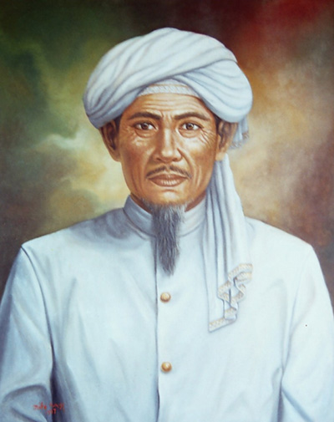
C7E – Pai Antônio e Orixá mallet
Imagem atribuída à Orixá Mallet, sem comprovação.

Slide 11
C7E – Pai Antônio e Orixá mallet
“E o Orixá Mallet, de Ogum, baixou e permanece em nosso ambiente, em missão junto às Tendas criadas e dirigidas pelo Caboclo das Sete Encruzilhadas. Trouxe, do espaço, dois auxiliares, que haviam sido malaios na última encarnação, e dispõe, dentre os elementos do Caboclos das Sete Encruzilhadas, de todas as falanges de Demanda, de cinco falanges selecionadas do Povo da Costa, semelhantes as tropas de choque dos exércitos de Terra, além de arqueiros de Euxoce (Oxóssi), inclusive núcleos da falange fulgurante de Ubirajara.”

Slide 12
C7E – Pai Antônio e Orixá mallet
“Entende esse “capitão de Demanda” que as pessoas de responsabilidade nos serviços da Linha, necessitam, a quando e quando, de provas singulares, que lhes revigore a fé, e reacenda a confiança nos guias, e muitas vezes lhes dá, no decorrer dos trabalhas de sua direção. Na vez primeira em que o vi, a sua grande bondade, para estimular a minha humilde boa vontade, produziu uma daquelas esplendidas demonstrações. Estávamos cerca de 20 pessoas numa sala completamente fechada. Ele, sob a curiosidade fiscalizadora de nossos olhos, traçou alguns pontos no chão, passou em seguida a mão sobre eles, como se apanhasse alguma coisa; alçou a sinistra e, abrindo-a, largou no ar três lindas borboletas amarelas, e, espalmando a destra na minha, passou-me a terceira.” O Espiritismo, a Magia e as Sete Linhas de Umbanda, pág. 61

Slide 13
C7E – Pai Antônio e Orixá mallet
“Príncipe reinante, na ultima encarnação, numa ilha formosa do Oriente, o delegado de Ogum é Magnânimo, porém, rigoroso, e não diverte curiosos: - ensina e defende. Exigem os seus trabalhos, tantas vezes, revestidos de transcendente beleza, a quietude plana dos campos, a oxigenada altura das montanhas, o retiro exalante das flores ou a largueza ondulosa do mar.” O Espiritismo, a Magia e as Sete Linhas de Umbanda, pág. 63

Slide 14
C7E – Pai Antônio e Orixá mallet
Pouco sabemos sobre a atuação desta entidade através de Zélio, porém, é certo que trabalhava ativamente para desfazer trabalhos de magias negativas e em casos de pessoas muito carregadas energeticamente.

